Slide 1

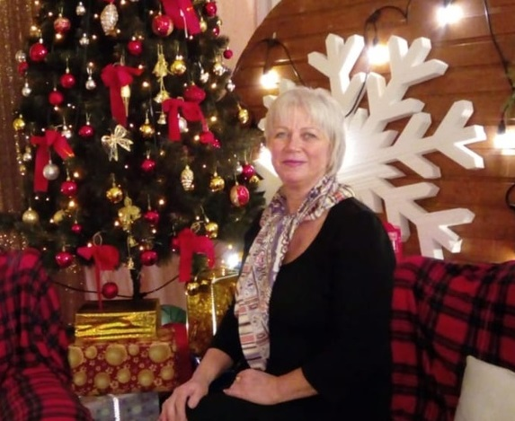

Медаль «За материнские заслуги»
Наталья Михайловна КОДЕНКО
Заведующий складом
отдела материально-технического обеспечения

Slide 2

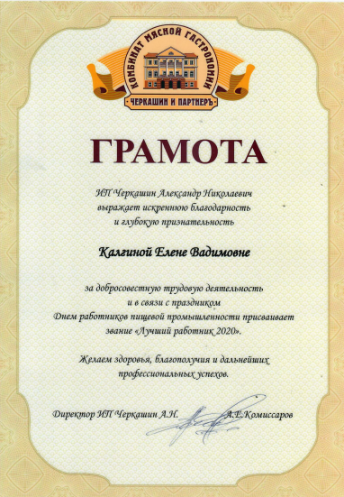

Медаль «За материнские заслуги»
Елена
Ирина

Slide 3


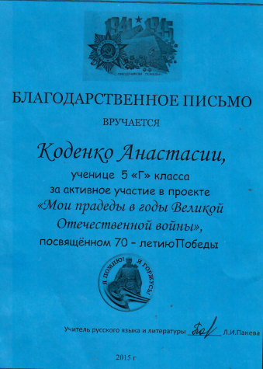


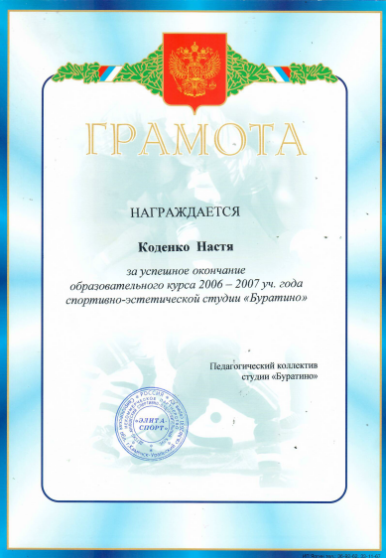


Медаль «За материнские заслуги»
Анастасия

Slide 4


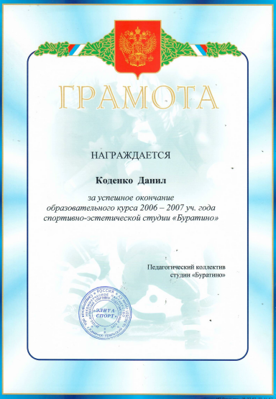
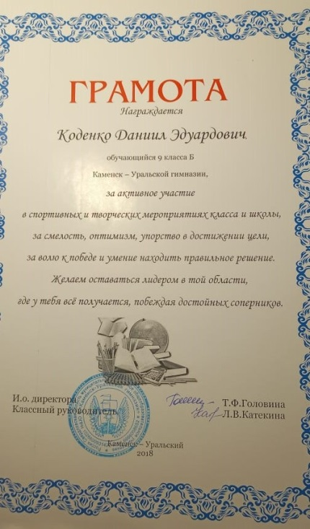

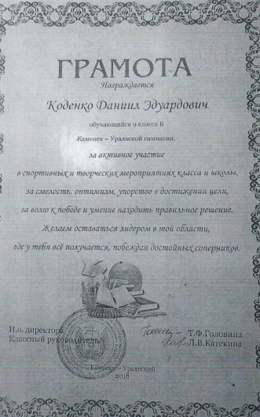
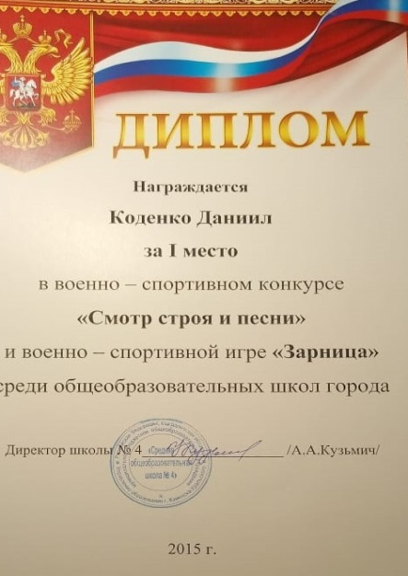
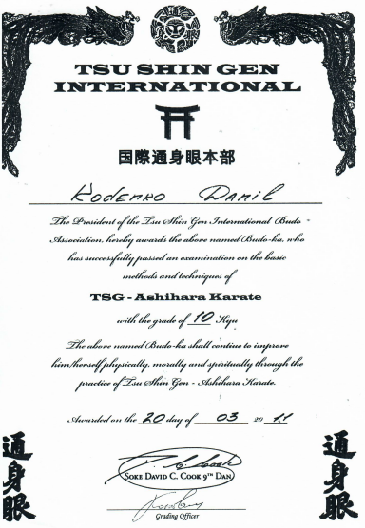
Медаль «За материнские заслуги»
Даниил

